Slide 1
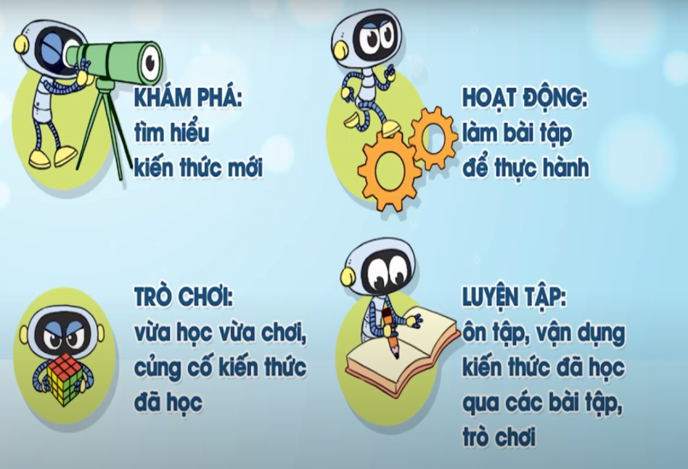




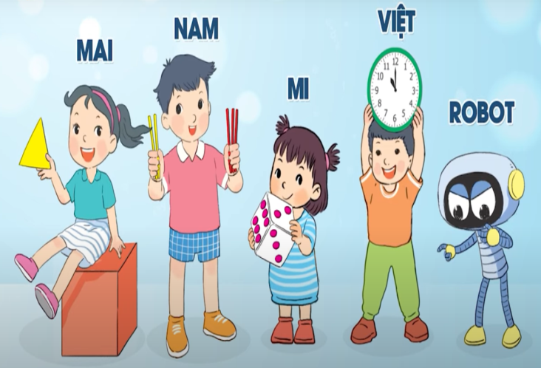

Slide 2
CHỦ ĐỀ 1
ÔN TẬP VÀ BỔ SUNG
BÀI 1
ÔN TẬP CÁC SỐ ĐẾN 100

Slide 3

LUYỆN TẬP

Slide 4


1
Hoàn thành bảng sau (theo mẫu):
 | Chục | Đơn vị | Viết số | Đọc số
3
4
34
Ba mươi tư
5
1
51
Năm mươi mốt
4
6
46
Bốn mươi sáu
5
5
55
Năm mươi lăm

Slide 5
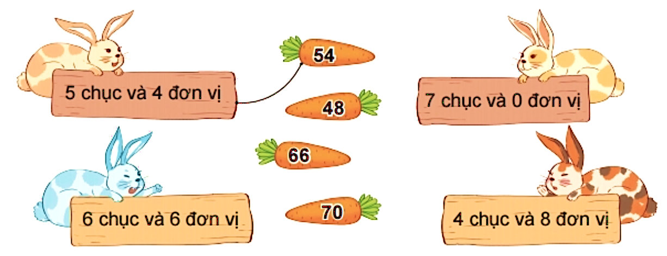
2
Tìm cà rốt cho thỏ.
54
5 chục và 4 đơn vị
7 chục và 0 đơn vị
48
66
70
6 chục và 6 đơn vị
4 chục và 8 đơn vị

Slide 6
3
Hoàn thành bảng sau (theo mẫu):
Số gồm | Viết số | Đọc số
5 chục và 7 đơn vị
57
Năm mươi bảy
?
7 chục và 5 đơn vị
75
Bảy mươi lăm
64
Sáu mươi tư
6 chục và 4 đơn vị
?
?
? chục và ? đơn vị
9 chục và 1 đơn vị
91
Chín mươi mốt

Slide 7



Trò chơi
Bông hoa tặng cô

Slide 8




50
69
89
29
51
49
58
a
c
b
Những số lớn hơn 60
Những số bé hơn 50
Số vừa lớn hơn 50 vừa bé hơn 60

Slide 9
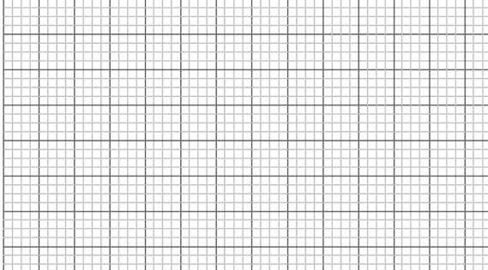
Bài 4:
Những bông hoa ghi số lớn hơn 60 là:
69, 89
Những bông hoa ghi số bé hơn 50 là:
29, 49
Những bông hoa ghi số vừa lớn hơn
50 vừa bé hơn 60 là:
51, 58

Slide 10

HẸN GẶP LẠI CÁC CON !

